Slide 1
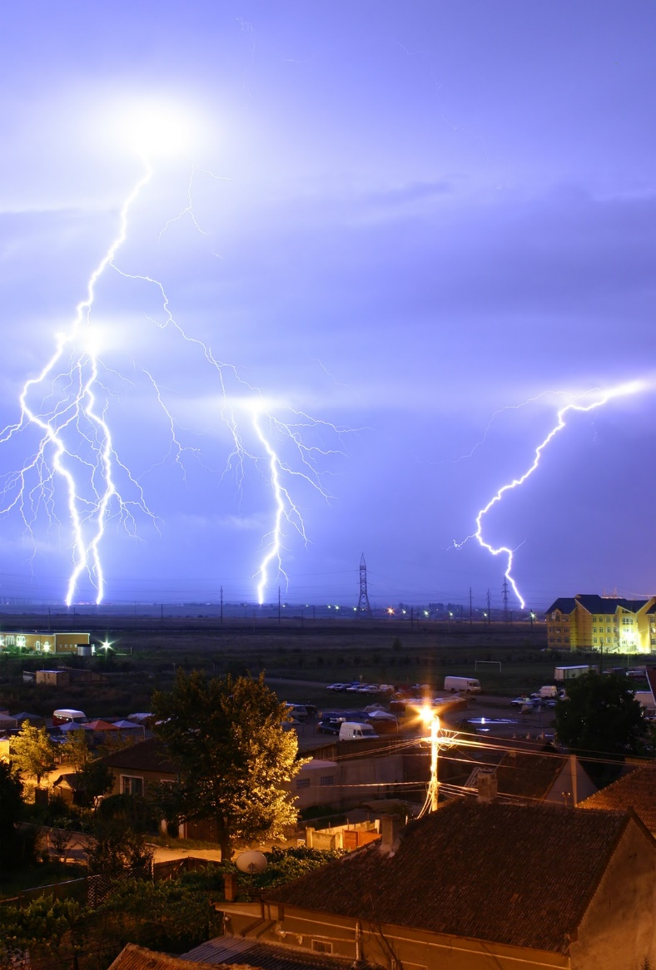
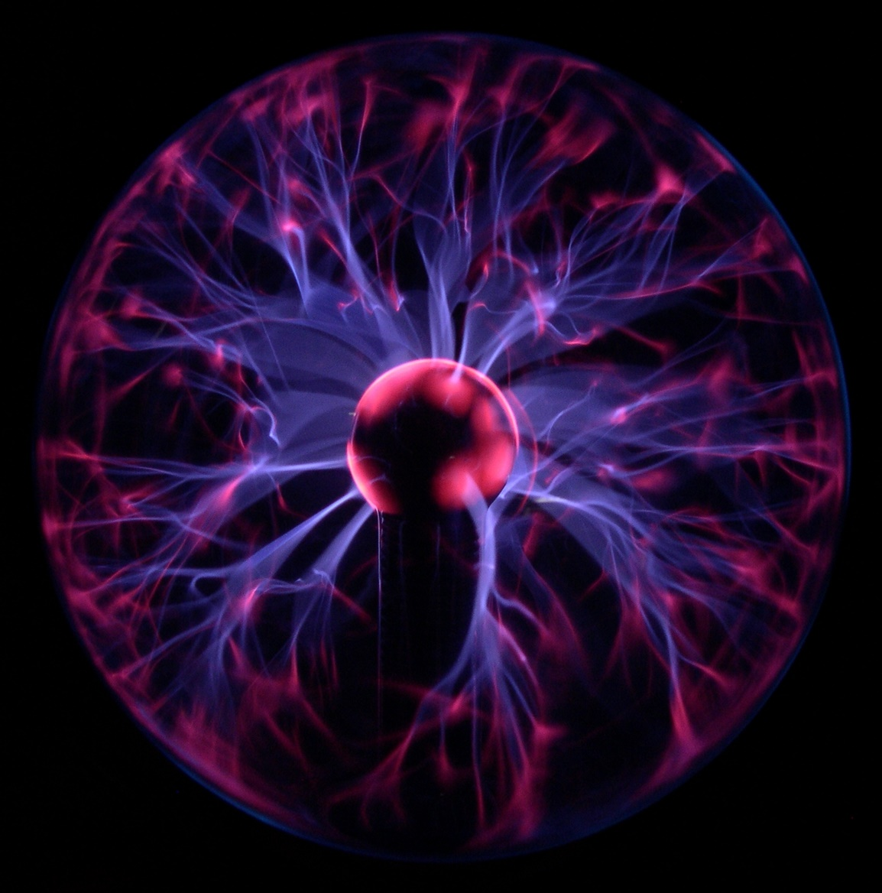

პლაზმა
სიხარულიძე ირაკლი

Slide 2
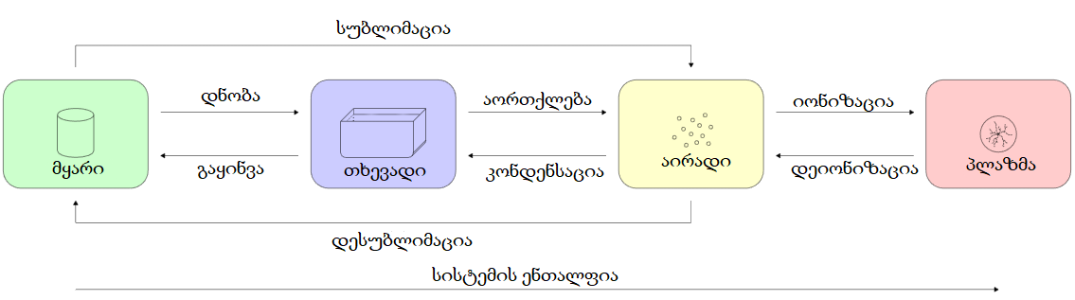
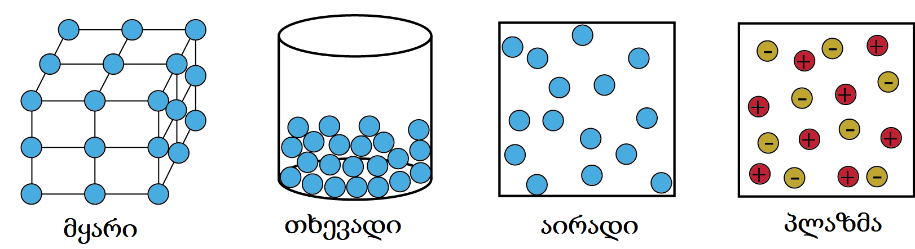

მეოთხე აგრეგატული მდგომარეობა

Slide 3
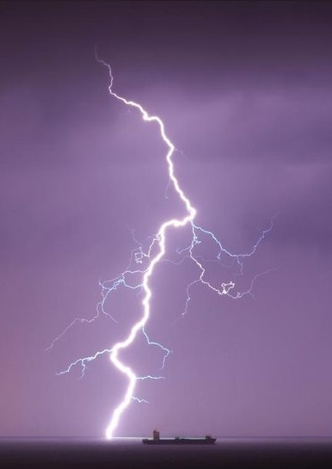
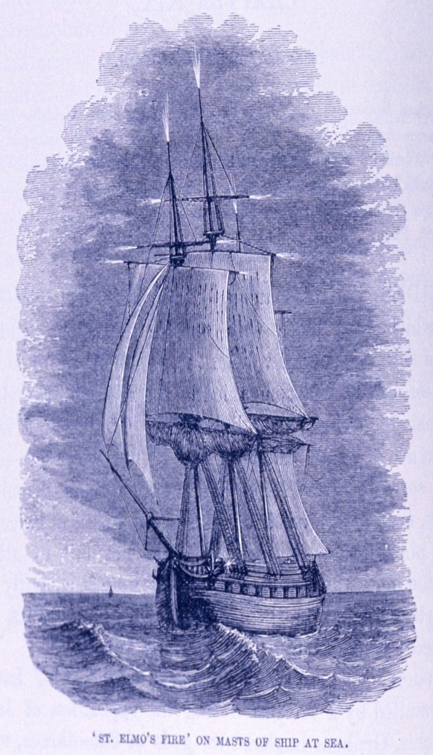

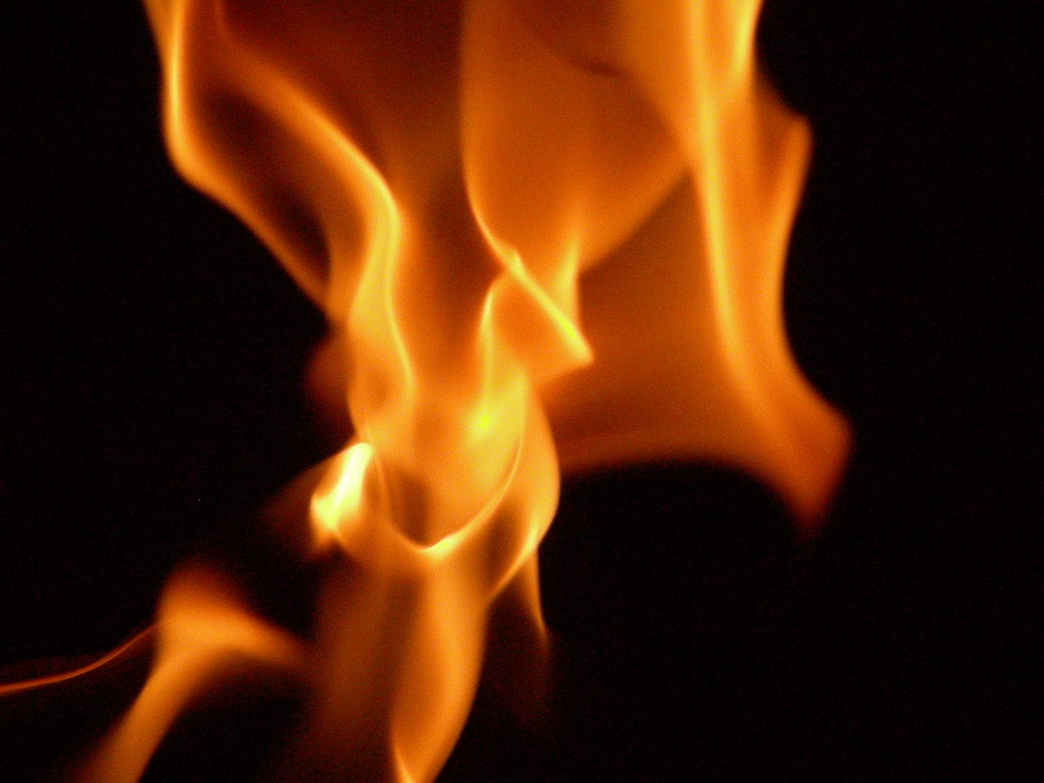
თანამედროვე წარმოდგენების მიხედვით, ბარიონული ნივთიერების უდიდესი ნაწილის (მასის მიხედვით დაახლოებით 99.9%) აგრეგატული მდგომარეობა არის პლაზმა. ყველა ვარსკვლავი შედგება პლაზმისაგან, ასევე ვარსკვლავთშორისი სივრცეც შევსებულია პლაზმით, თუმცა საკმაოდ დაბალსიმვკრივულით.
დედამიწაზე ბუნებრივი პლაზმის მაგალითებია: ელვა, წმინდა ელმოს ცეცხლი, იონოსფერო, ჩრდილოეთის ციალი, ალი (დაბალტემპერატურული პლაზმა).

Slide 4
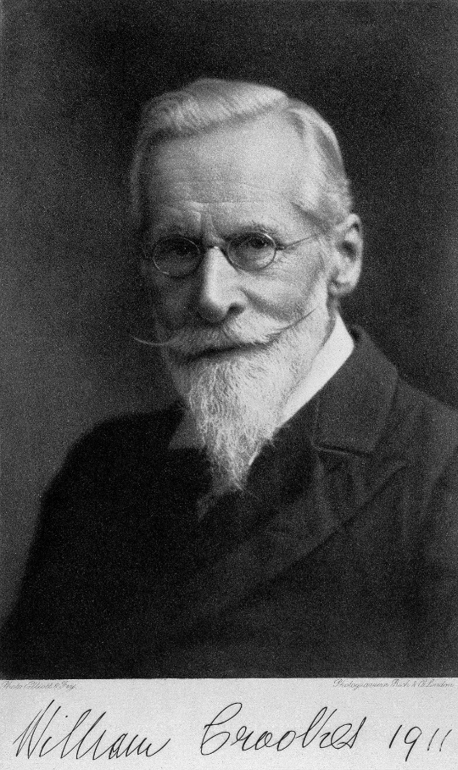
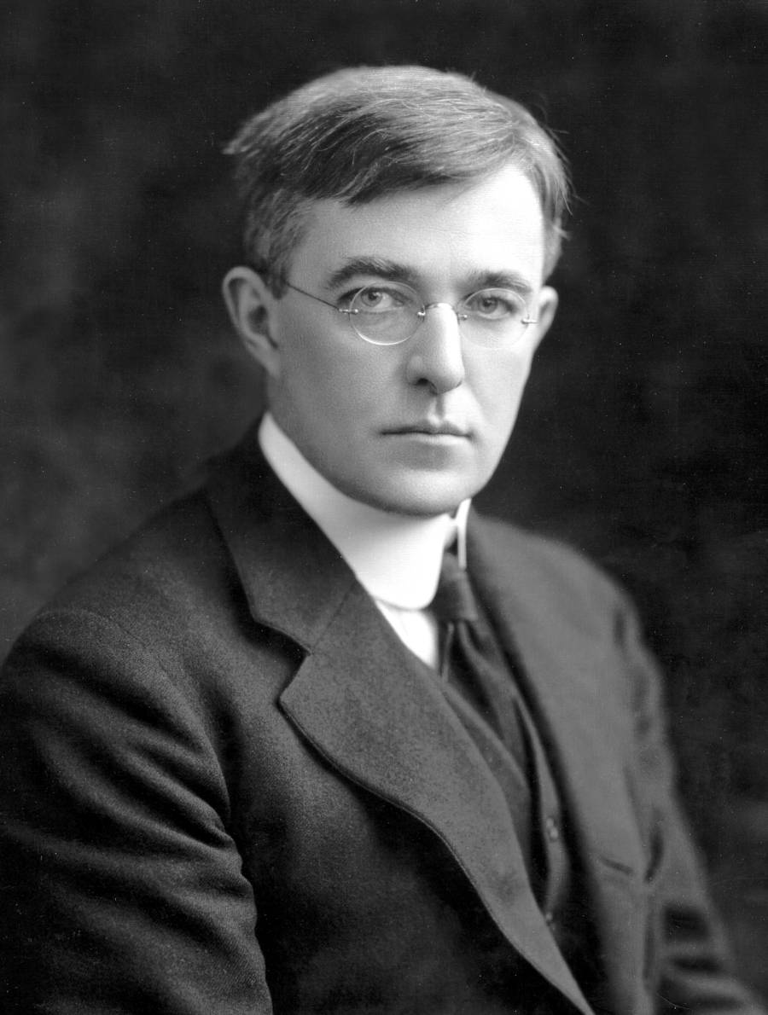
ნივთიერების მეოთხე აგრეგატული მდგომარეობა აღმოჩენილ იქნა 1879 წელს უილიამ კრუქსის მიერ, რომელმაც მას „მნათი მატერია“ უწოდა.
„პლაზმა“ მას ირვინგ ლენგმიუერმა დაარქვა 1928 წელს. ძველ ბერძნულად πλάσμα „გამოძერწილს“ ნიშნავს. (πλάσσω - ვძერწავ). ლენგმიუერი წერდა: „... იონიზირებული აირი შეიცავს პრაქტიკულად ერთსა და იმავე რაოდენობის იონებსა და ელექტრონებს, რის შედეგადაც სისტემის ჯამური მუხტი ძალიან მცირეა. ჩვენ ვიყენებთ ტერმინ „პლაზმას“ ამ მთლიანობაში ელექტრულად ნეიტრალური არის აღსაწერად, რომელიც იონებისა და ელექტრონებისაგან შედგება.“

Slide 5

პლაზმა არის ნაწილბრივ ან მთლიანად იონიზირებული აირი, რომელშიც დადებითი და უარყოფითი მუხტების სიმკვრივეები პრაქტიკულად ერთნაირია. მუხტთა ნებისმიერ სისტემას არ შეიძლება პლაზმა ეწოდოს. პლაზმას ახასიათებს კვაზინეიტრალურობა, რაც გულისხმობს, რომ ჯამური მუხტი სისტემის ზომასთან შედარებით მცირე ნებისმიერ მოცულობაში ნულის ტოლია.
პლაზმას გააჩნია შემდეგი თვისებები:
საკმარისი სიმკვრივე: დამუხტული ნაწილაკები უნდა იმყოფებოდნენ საკმაოდ ახლოს ერთმანეთთან იმისათვის, რომ ყოველი მათგანი ურთიერთქმედებდეს ახლომდებარე დამუხტული ნაწილაკების მთელ სისტემასთან. პირობა ითვლება შესრულებულად, თუ დამუხტული ნაწილაკების რიცხვი გავლენის სფეროში (დებაის რადიუსის სფერო) საკმარისია კოლექტიური ეფექტების გაჩენისათვის. მათემატიკურად ეს პირობა გამოისახება შემდეგნაირად: $r_{D}^{3}N≫1$, სადაც N დამუხტული ნაწილაკების კონცენტრაციაა.
შინაგანი ურთიერთქმედებების პრიორიტეტი: დებაის ეკრანირების რადიუსი უნდა იყოს მცირე პლაზმის ზომასთან შედარებით. ეს ნიშნავს, რომ ურთიერთქმედებები, რომლებიც ხდება პლაზმის შიგნით, უფრო მნიშვნელოვანია მის ზედაპიზე არსებულ ეფექტებთან შედარებით, რომლებიც შეგვიძლია უგულებელვყოთ. თუ ეს პირობა შესრულებულია, სისტემა შეგვიძლია ჩავთვალოთ კვაზინეიტრალურად. მათემატიკურად ეს პირობა გამოისახება შემდეგნაირად: $\frac{r_{D}}{L}≪1.$
პლაზმური სიხშირე: საშუალო დრო ნაწილაკთა შეჯახებებს შორის უნდა იყოს დიდი პლაზმური რხევების (ლენგმიუერის ტალღის) პერიოდთან შედარებით. როდესაც ეს პირობა შესრულებულია, პლაზმის ელექტროდინამიკური თვისებები სჭარბობს მოლეკულურ-კინეტიკურ თვისებებს. მატემატიკურად ეს პირობა გამოისახება შემდეგნაირად: $τ{ω }_{pl}≫1.$

Slide 6
გამოყოფენ იდეალურ და არაიდეალურ, დაბალტემპერატურულ და მაღალტემპერატურულ, წონასწორულ და არაწონასწორულ პლაზმებს. იდეალურ პლაზმაში, როგორც ჩვეულებრივ (არაიონიზირებულ) აირში, ნაწილაკთა ურთიერთქმედების ენერგია გაცილებით ნაკლებია მათ კინეტიკურ ენერგიაზე.
სხვადასხვა სხეულები პლაზმურ მდგომარეობაში გადადიან სხვადასხვა ტემპერატურაზე, რაც აიხსნება ნივთიერების ატომების გარე ელექტრონული შრეების აგებულებით: რაც უფრო ადვილად გასცემს ნივთიერების ატომი ელექტრონს, მით უფრო დაბალია მისი პლაზმურ მდგომარეობაში გადასვლის ტემპერატურა.
დაბალტემპერატურული - ტემპერატურა ნაკლებია მილიონ კელვინზე.
მაღალტემპერატურული - ტემპერატურა მეტია ან ტოლია მილიონი კელვინის.
არაწონასწურული - ელექტრონების ტემპერატურა გაცილებით აღემატება იონების ტემპერატურას. ეს ხდება ელექტრონისა და იონის მასების სხვაობის გამო, რაც ართულების ენერგიის გაცვლის პროცესს.
წონასწორული - ორივე ეს ტემპერატურა ერთმანეთის ტოლია.

Slide 7
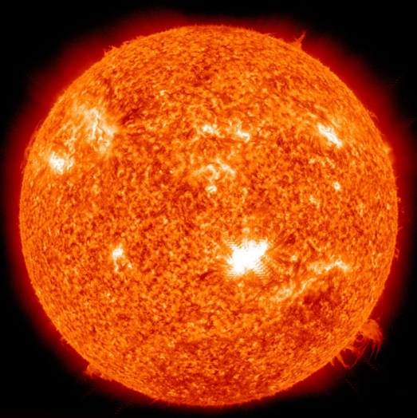

იონიზაციის ხარისხი და ჯერადობა
იონიზაციის ხარისხი პროპორციულია ატომების რიცხვისა, რომლებმაც გასცეს ან მიიღეს ელექტრონები. ის ყველაზე მეტად დამოკიდებულია ტემპერატურაზე. სუსტად იონიზირებულ აირსაც კი, რომელშიც იონიზირებულ მდგომარეობაში მყოფი ნაწილაკების რიცხვი 1%-ზე ნაკლებს შეადგენს, შეუძლია გამოავლინოს ზოგიერთი ტიპიური თვისება, რომლებიც დამახასიათებელია პლაზმისათვის (მაგალითად, ურთიერთქმედება გარე მაგნიტურ ველთან და მაღალი გამტარებლობა). იონიზაციის ხარისხი α განისაზღვრება შემდეგნაირად: $α=\frac{n_{i}}{(n_{i}+n_{a})}$, სადაც $n_{i}$ იონების კონცენტრაციაა, ხოლო $n_{a}$ კი - (ნეიტრალური) ატომების. როდესაც $α=1$ (100%), პლაზმას უწოდებენ სრულად იონიზირებულს.
დაბალტემპერატურული პლაზმისათვის დამახასიათებელია მცირე იონიზაციის ხარისხი (1% მდე). ასეთ პლაზმებს ტექნოლოგიურსაც უწოდებენ, ვინაიდან ისინი ხშირად გამოიყენება ტექნოლოგიურ პროცესებში. ხშირად ისინი იქმნება ელექტრული ველების მეშვეობით.
ცხელი პლაზმა თითქმის ყოველთვის სრულად იონიზირებულია (იონიზაციის ხარისხი ~100%). ჩვეულებრივ სწორედ მას გულისხმობენ ნივთიერების მეოთხე აგრეგატულ მდგომარეობის ქვეშ. ცხელი პლაზმის მაგალითს წარმოადგენს მზე.

Slide 8

ნაწილაკთა კონცენტრაცია პლაზმაში
პლაზმის კონცენტრაციის ქვეშ, როგორც წესი, იგულისხმება ელექტრონების კონცენტრაცია, ანუ მოცულობის ერთეულში თავისუფალი ელექტრონების რიცხვი. კვაზინეიტრალურ პლაზმაში იონების კონცენტრაცია მასთან დაკავშირებულია საშუალო მუხტური რიცხვის მეშვეობით $<Z>: n_{e}=<Z>n_{i}$. აგრეთვე მნიშვნელოვანია (ნეიტრალური) ატომების კონცენტრაციაც $n_{a}$, რომელიც ცხელ პლაზმაში საკმაოდ დაბალია, მაგრამ მაინც შეიძლება მნიშვნელოვანი იყოს პროცესთა ფიზიკისათვის პლაზმაში.

Slide 9
განსხვავებები აირადი მდგომარეობისაგან
აირი
საკმაოდ დაბალი ელექტრული გამტარებლობა. მაგალითად, ჰაერი შესანიშნავი იზოლატორია, სანამ მის იონიზაციას არ მოვახდენთ.
ნაწილაკთა სახეობების რიცხვი ერთია. აირები შედგება ერთმანეთის მსგავსი მოლეკულებისაგან, რომლებიც ასრულებს სითბურ მოძრაობას და ასევე მოძრაობს გრავიტაციის გავლენის ქვეშ, ხოლო ერთმანეთთან კი ურთიერთქმედებს საკმაოდ მცირე მანძილებზე.
სიჩქარეების მიხედვით განაწილება წარმოადგენს მაქსველის განაწილებას.
ურთიერთქმედების ტიპი ბინარულია. როგორც წესი, ორნაწილაკიანი შეჯახებები.
პლაზმა
ელექტრული გამტარებლობა ძალიან მაღალია.
ნაწილაკთა სახეობების რიცხვი ორი, სამი, ან მეტია. ელექტრონები, იონები და ნეიტრალური ნაწილაკები.
სიჩქარეების მიხედვით განაწილება შეიძლება არ იყოს მაქსველის განაწილება. ელექტრულ ველებს განსხვავებული გავლენა აქვთ ნაწილაკთა სიჩქარეებზე, ვიდრე შეჯახებებს, რომლებსაც ყოველთვის მივყავართ მაქსველის განაწილებამდე სიჩქარეების მიხედვით.
ურთიერთქმედების ტიპი კოლექტიურია. ყოველი ნაწილაკი ურთიერთქმედებს ერთდროულად რამოდენიმე სხვა ნაწილაკთან.

